Slide 1
Интеграция народного искусства с различными видами художественно- творческой деятельности дошкольника
Муниципальное дошкольное образовательное учреждение детский сад комбинированного вида №21 «Аленький цветочек» города Саяногорска
Подготовили: Попова Н.А
Зайферт Н.А
г. Саяногорск - 2011

Slide 2
Интеграция — объединение, слияние в известных пределах в одном занятии обобщенных знаний той или иной области, которые должны соответствовать основному требованию дошкольной и коррекционной педагогики: образование должно быть небольшим по объему, но емким.

Slide 3
Основные принципы:
тщательный, обусловленный возрастными возможностями детей отбор художественного материала по различным видам народного искусства (музыкальное, художественно-речевое, декоративно-прикладное) при условии их тесной взаимосвязи и между собой, и с классическим искусством;
интеграция работы на основе народного искусства с различными направлениями воспитательной работы и видами деятельности детей (ознакомление с природой, развитием речи, различными играми);
активное включение детей в разнообразные художественно-творческие деятельности: музыкальную, изобразительную, игровую, художественно-речевую, театрализованную;
соблюдение принципа индивидуального подхода к детям, учета их индивидуальных предпочтений, склонностей, интересов, уровня развития той или иной художественной деятельности, индивидуальной работы с каждым ребенком в процессе коллективных занятий с детьми;
широкое включение созданных детьми произведений в оформление интерьера дошкольного учреждения: создание эстетической среды в повседневной жизни, оформление и проведение праздников и досугов;
бережное и уважительное отношение к детскому творчеству, в каком бы виде оно не проявлялось.

Slide 4
Наиболее высока степень интегрирования художественного материала при организации музыкально-театрализованных представлений, основу которых составляют традиционно-обрядовые действия (Святки, Масленица, закликание весны, посиделки, ярмарки).
Такие действия требуют большой предварительной работы по обогащению представлений детей, расширению их знаний о мире, об искусстве.

Slide 5
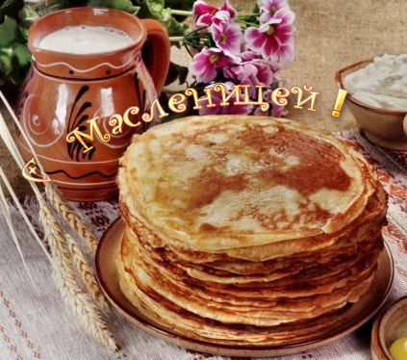

Slide 6
ПРОЕКТ «Умелые руки не знают скуки»
Цель нашего проекта: развитие творческих способностей детей в процессе приобщения их к русскому декоративно- прикладному искусству в разных видах деятельности.

Slide 7
В содержание проекта входят следующие блоки:
блок – познавательная деятельность
блок – художественно - творческая деятельность
блок – музыкально - театральная деятельность

Slide 9
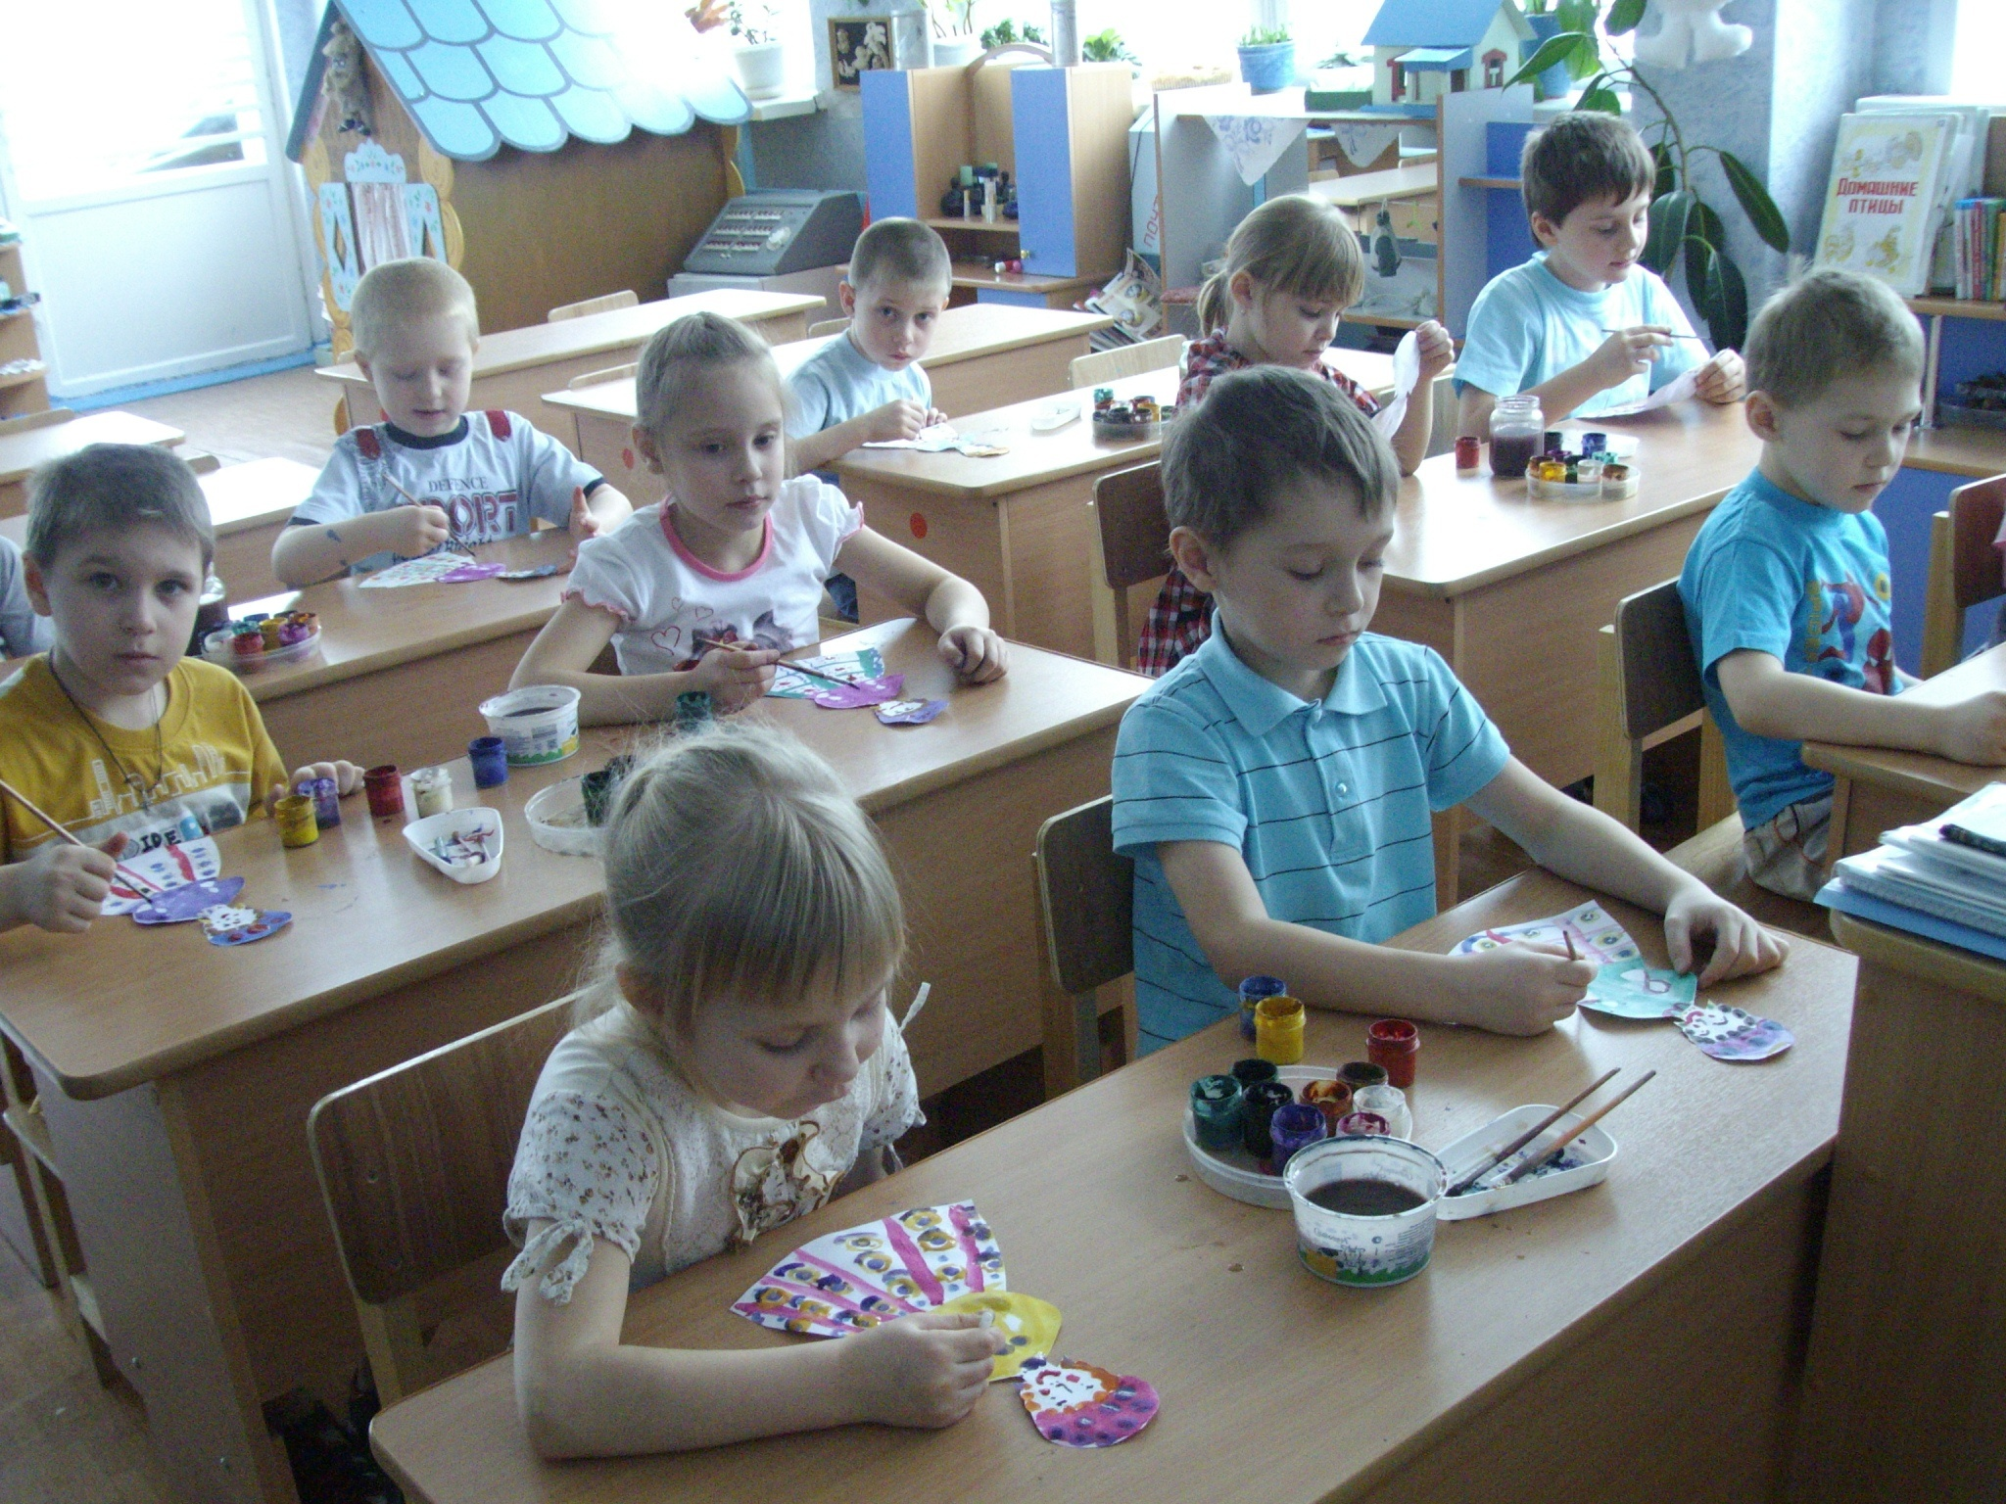

Slide 11
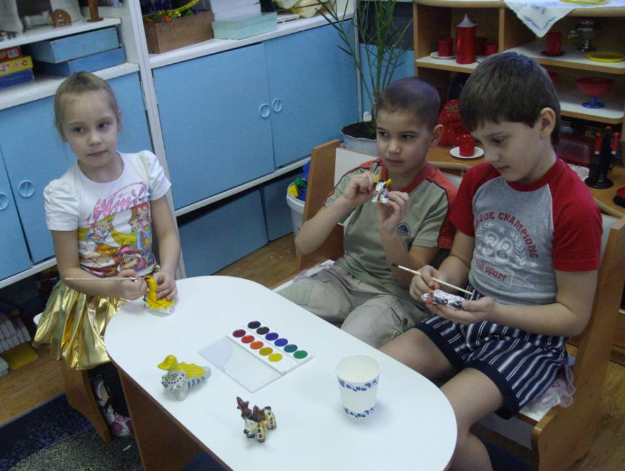

Slide 12
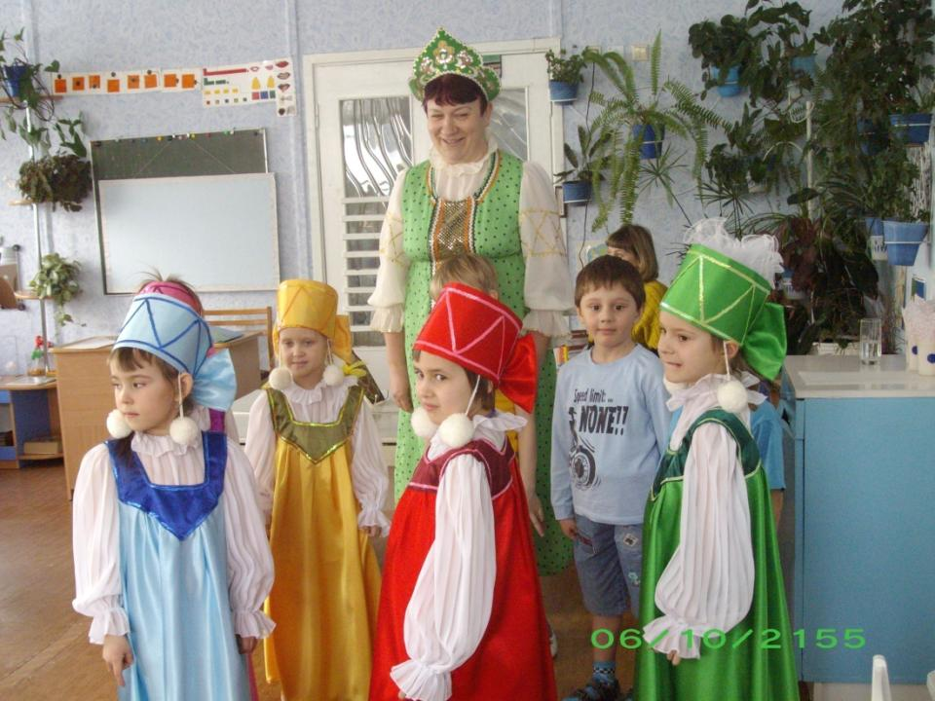

Slide 13
Заключение
Таким образом, содержание образовательной работы с учётом выделенных блоков и интеграционного подхода позволяет связать материал, изучаемый детьми, в единое целое.
Интеграция помогает сократить количество занятий, снизить объем учебной нагрузки на каждого ребенка, освободить время для прогулок и свободной игровой деятельности, способствует укреплению психического и физического здоровья детей, обогащает коррекционно-педагогическую работу с детьми.

Slide 14
Спасибо за внимание!

